Slide 1
«Создание дополнительных условий для выявления, развития талантов, способностей и социализации школьников через проект «Поющая школа»

Slide 2
ЗАДАЧИ ПРОЕКТА
Популяризация хорового пения среди школьников, педагогов и родителей, через организацию детских хоровых коллективов в каждом классе, сводного хора учащихся, хора педагогических работников.
1
Добро пожаловать на PowerPointBase.com!
Развитие творческой активности, личностных качеств обучающихся (инициатива, сопричастность общему делу, ответственность, уважение друг к другу, креативность), познавательных процессов (ощущение, восприятие, внимание, память, воображение, мышление, воля), специальных умений и навыков (сценическая культура, эстетический вкус , творческие способности, певческие навыки , музыкальная грамотность, ораторское искусство).
2
3
Осуществление мониторинга творческой одаренности, мониторинга духовно – нравственного, патриотического, художественного – эстетического воспитания школьников.

Slide 3
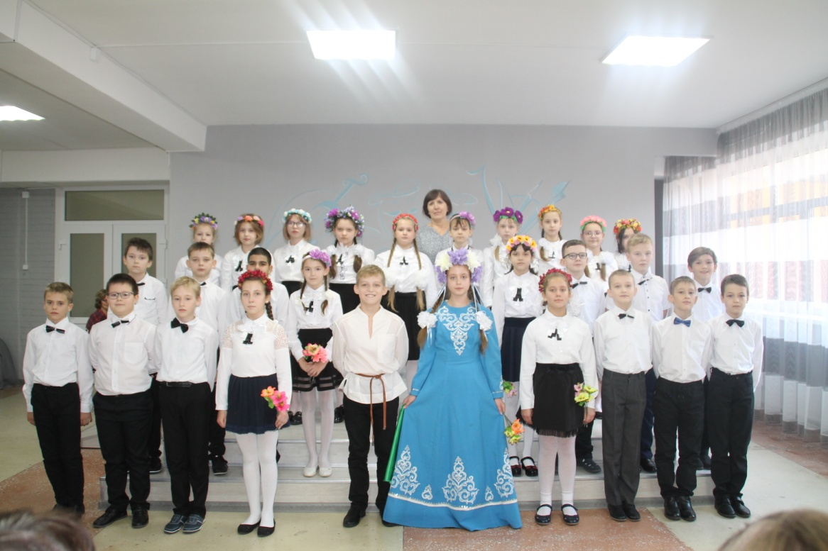
Конкурс «Битва хоров»
Цель: популяризация хорового пения среди школьников, поддержка и развитие хорового пения в классных коллективах, реализация творческого потенциала школьников
хоровых коллективов (классов) учащихся (человек) песен победителей | 93 2594 196 81

Slide 4
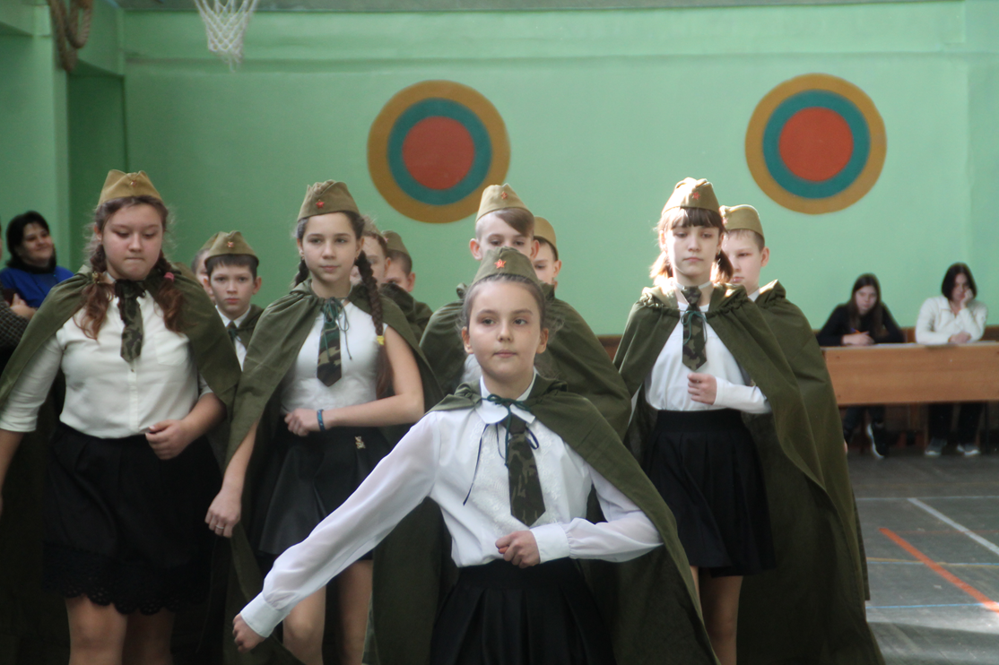
Конкурс «Смотр строя и песни»
Цель: Пропаганда военно-патриотического воспитания школьников
коллективов (классов) учащихся (человек) песен победителей призеров | 65 1543 151 30 72

Slide 5
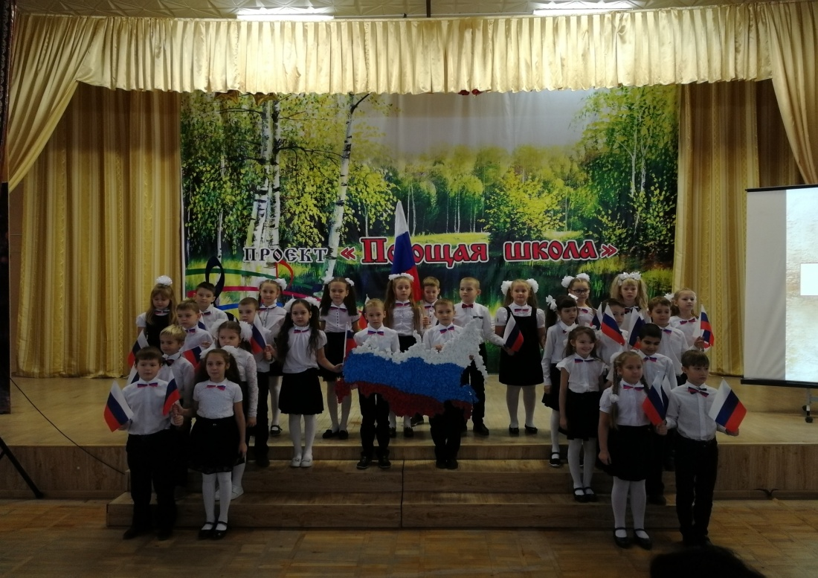
Фестиваль хорового пения среди классных хоровых коллективов
Цель: Формирование у школьников чувства патриотизма, уважения к Родине
хоровых коллективов (классов) песен победителей призеров | 63 47 24 48

Slide 6
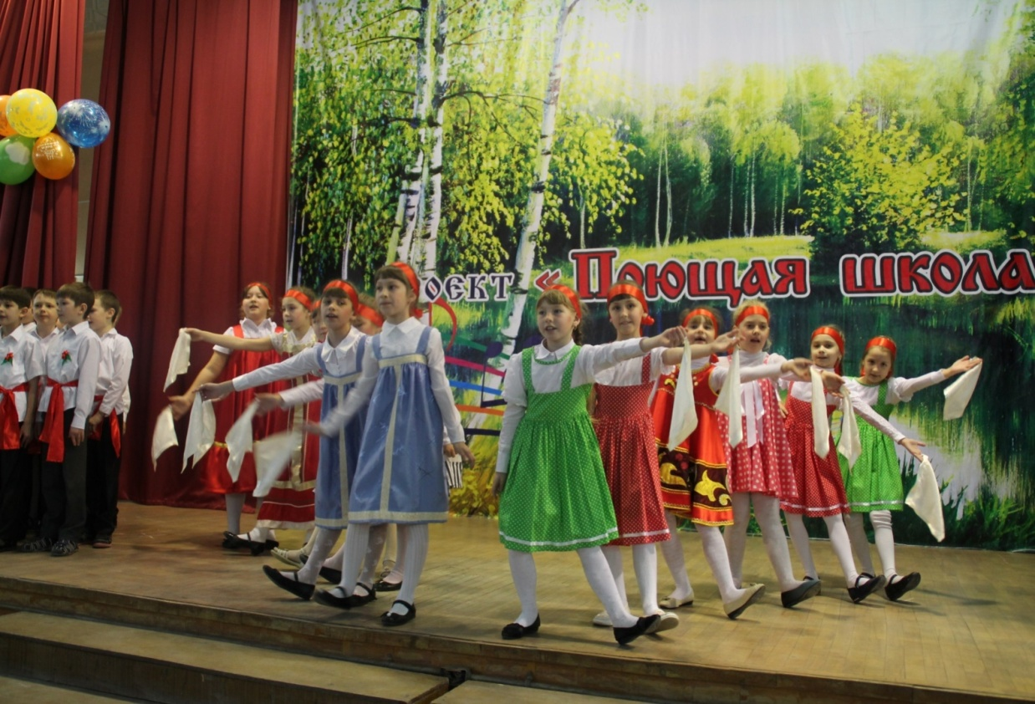
Фестиваль народной песни
Цель: Воспитание чувства любви к Родине через русскую народную песню
хоровых коллективов (классов) учащихся (человек) песен победителей | 93 2594 196 81

Slide 7
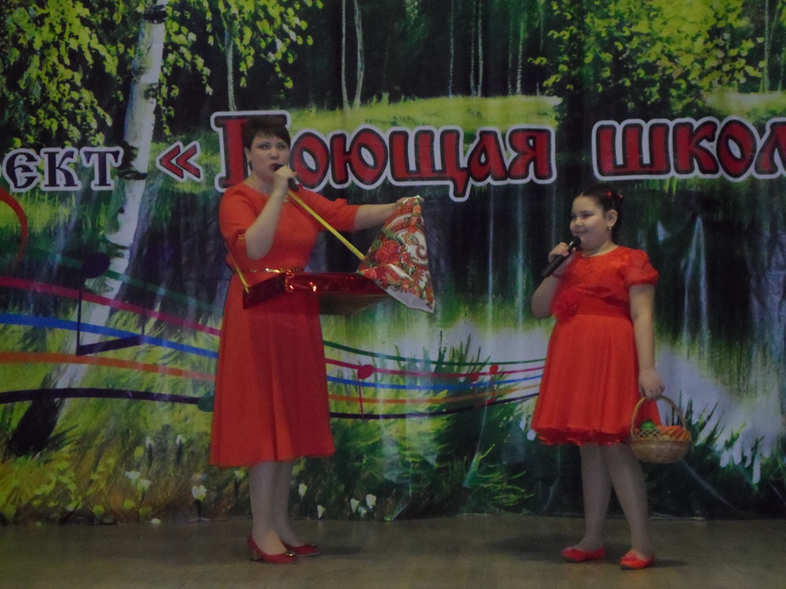
Конкурс «Поющая семья»
Цель: Привлечение семей учащихся к совместному творчеству
хоровых коллективов (семей) человек песен победителей | 32 98 32 18

Slide 8
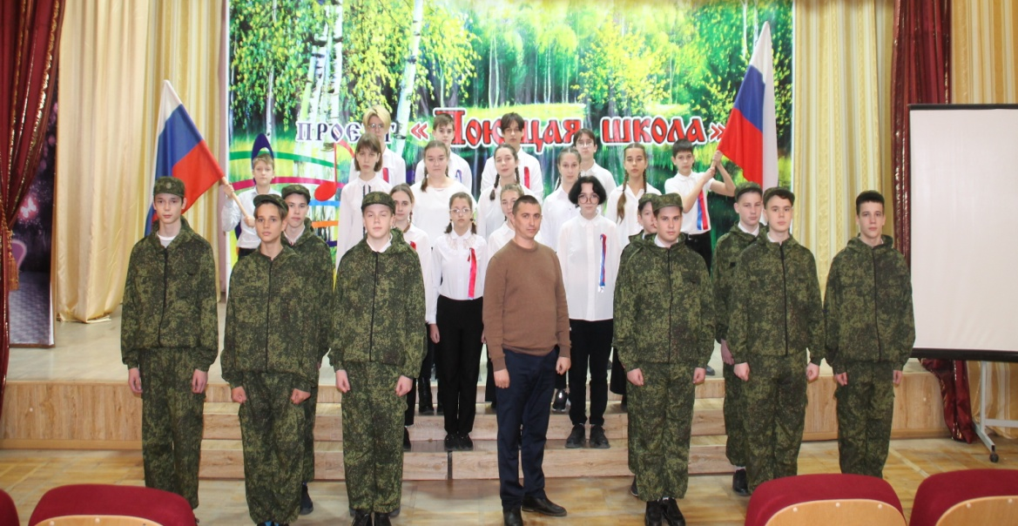
Конкурс «Песня в строю»
Цель: формирование нравственных ценностей на примерах на примерах героической истории нашей Родины, лучших образцов поэзии, музыки, песенного творчества
коллективов (классов) учащихся (человек) песен победителей призеров | 91 2567 182 72 19

Slide 9
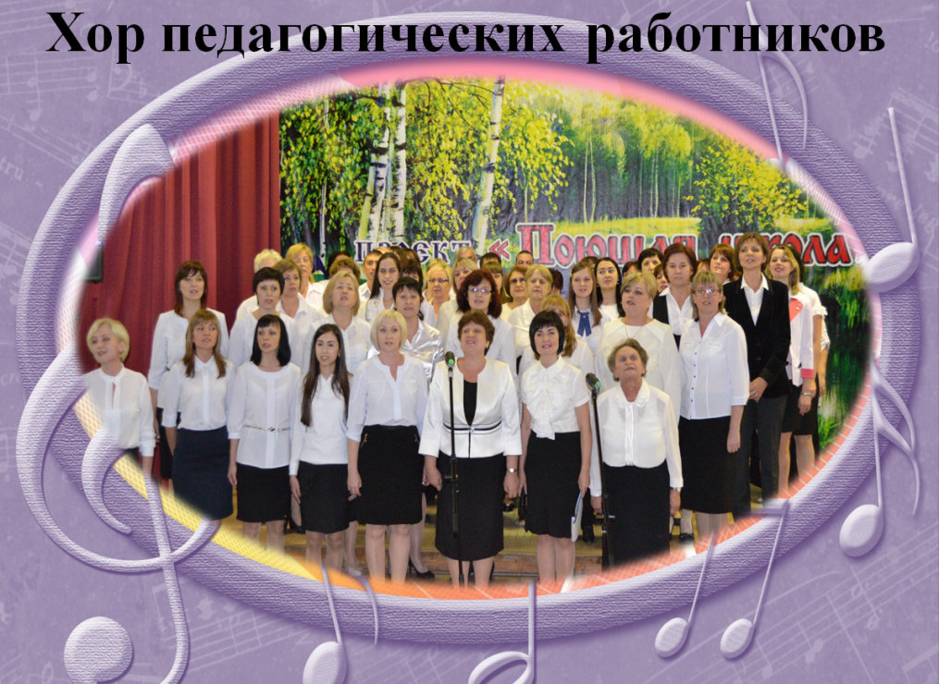
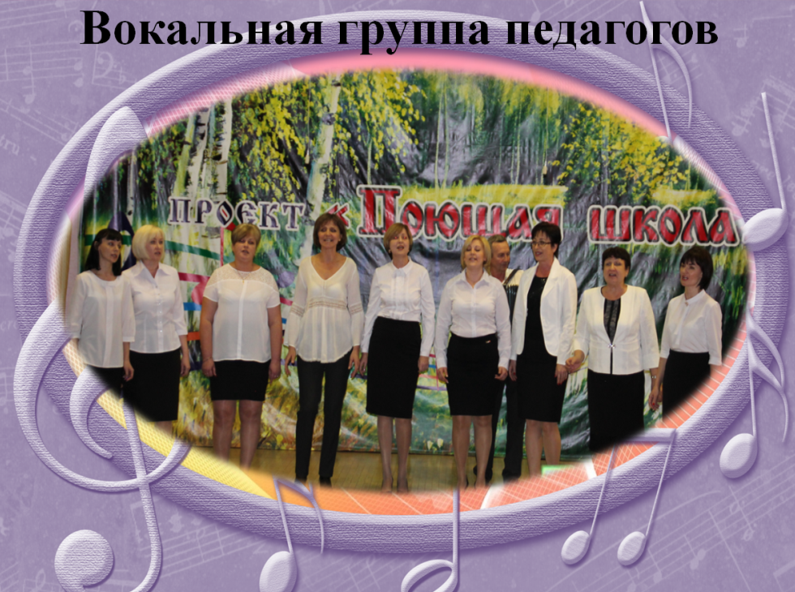
В рамках проекта в лицее были созданы:
1 место в муниципальном конкурсе «Битва хоров», 2016;
1 место в первом всероссийском открытом фестивале – конкурсе, 2016 хорового искусства «Восславим хором нашу Русь!»;
4 место в областном конкурсе «Поют дети России!», 2016;
Победители и лауреаты в городском конкурсе «Детство- чудные года, детство праздник навсегда!», номинация «Народное творчество», «Семейное творчество» 2016-2022;
3 место в городском конкурсе «Гвоздики Отечества», 2017;
Лауреаты городского конкурса «Фестиваль народов Дона», 2016-2022
1, 2 места в городском конкурсе молодежных отрядов «Мы- будущее России!» 2016, 2017, 2018

Slide 10
Перспективы развития проекта
Расширение художественно-эстетического, духовно-нравственного и музыкального направлений на базе лицея.
1
Подготовка и проведение традиционных мероприятий музыкальной направленности.
2
Школа – социокультурный центр микрорайонов №15, №16.
3

